Slide 1



AUTOMATIZACION DE INSTALACION CON KICKSTART
PROBLEMATICA:
Instalar un sistema operativo sobre un computador es un proceso que lleva un poco de tiempo.
Pero que pasa cuando debemos instalar un mismo sistema operativo sobre muchas computadoras, como resultado el proceso de instalacion se vuelve moroso y tedioso
5 minutos
5 minutos
5 minutos
5 minutos
5 minutos
5 minutos

Slide 2

AUTOMATIZACION DE INSTALACION CON KICKSTART
SOLUCION:
kickstart es una herramienta que nos permite eliminar el proceso de instalacion manual de un s.o. automatizandolo mediante la ejecucion de un conjunto de instrucciones que estan dentro de un archivo
Tiempo = solo cargamos el archivo

Slide 3
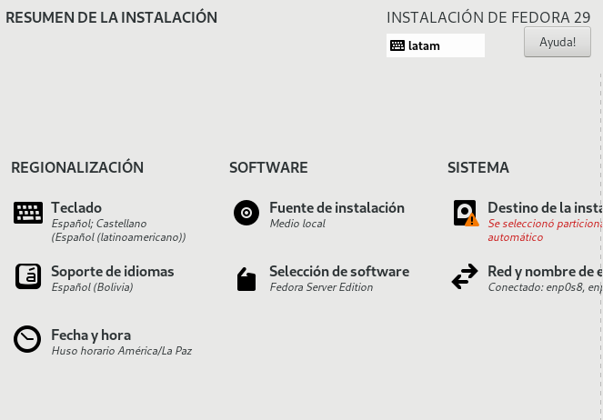
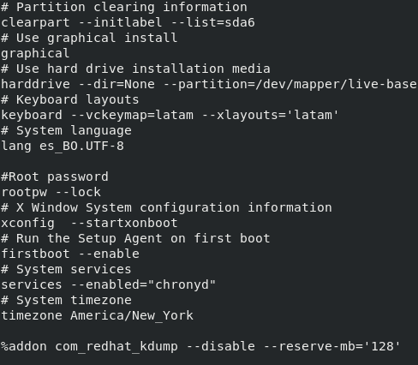
Instalacion manual
Instalacion Kickstart file

Slide 4

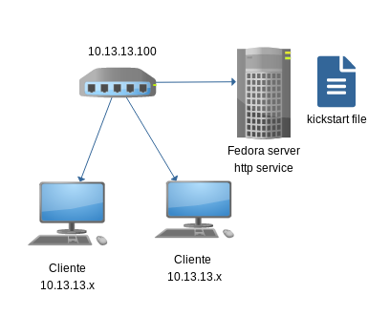
Laboratorio practico
S.O fedora
  Servidort http
Archivo kickstart
Red virtualizada

Slide 5
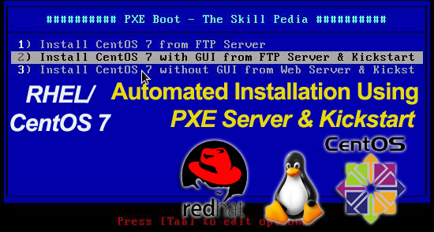
MEJORAS: kickstart y PXE server

